Slide 1
Пәні:
Алгебра және анализ бастамалары
Сынып:
10
Тоқсан:
3
Ұстаздың аты-жөні:

Slide 2

Туындының физикалық және геометриялық мағынасы (есептер шығару)
Оқу мақсаты:
10.4.3.1 - туындының физикалық мағынасына сүйене отырып, қолданбалы есептер шығару;
10.4.3.2 - туындының геометриялық мағынасын қолданып есептер шығару

Slide 3
Еске түсіру:
Туындының мағынасы
1) Физикалық:
y=f(x) функциясының х нүктесіндегі f ʹ(x) туындысы х нүктесіндегі өзгеру жылдамдығын анықтайды
sʹ(t)=v(t) - қозғалысағы дененің t уақыт мезетіндегі лездік жылдамдығы;
vʹ(t)=а - жылдамдықтан алынған туынды удеуге тең.
2) Геометриялық:
y=f(х) функциясының xₒ нүктесіндегі туындысы f ʹ(хₒ) осы функция графигінің (xₒ;f(xₒ)) нүктесі арқылы өтетін жанамасының бұрыштық коэфициентіне тең: f ʹ(хₒ)=tgα=k.

Slide 4
у = f(x) функциясының х нүктесіндегі f′(x) туындысы оның х
нүктесіндегі өзгеру жылмадығын анықтайды.
1-мысал:
S(t) = 4t² – 5t + 4 заңы бойынша түзу сызықты қозғалған
дененің t = 1с кезіндегі қозғалыс жылдамдығын тап.
Жауабы: 3м/с

Slide 5
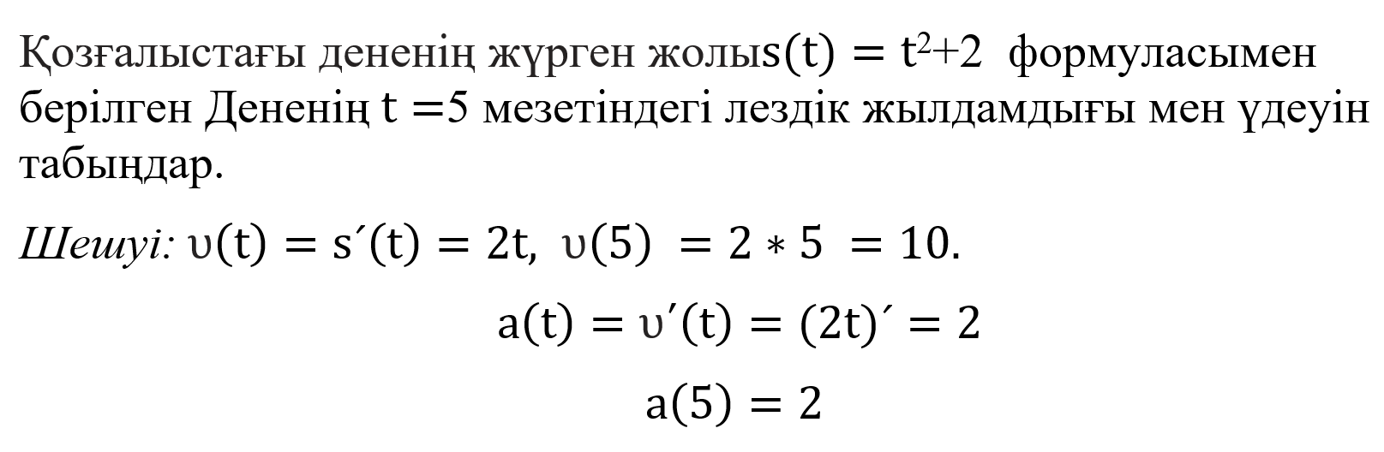
2-мысал:
Жауабы: V=10 м/с
a=2

Slide 6
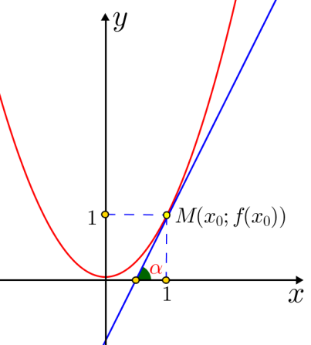
Жанаманың бұрыштық коэффициентін табу
ережесін қарастырайық
3-мысал:
y=x² параболасына (1;1) нүктесінде жүргізілген
жанаманың бұрыштық коэффициентін табыңыз.
Шешуі:
f(x)=x² функциясынан:
f ʹ(x)=2х
f ʹ(xₒ)=f ʹ(1)=2·1=2
f ʹ(1)=tgα=2
α=arctg2

Slide 7
4-мысал:
f(x) = 7x² + 29x + 6 функциясы графигінің берілген
М(-2;5) нүктесінен өтетін жанамасының абсцисса осіне
көлбеулік бұрышын тап.
f′(x) = 14x + 29
f′(-2) = 14 ⋅ (-2) + 29 = -28 + 29 = 1

Slide 8
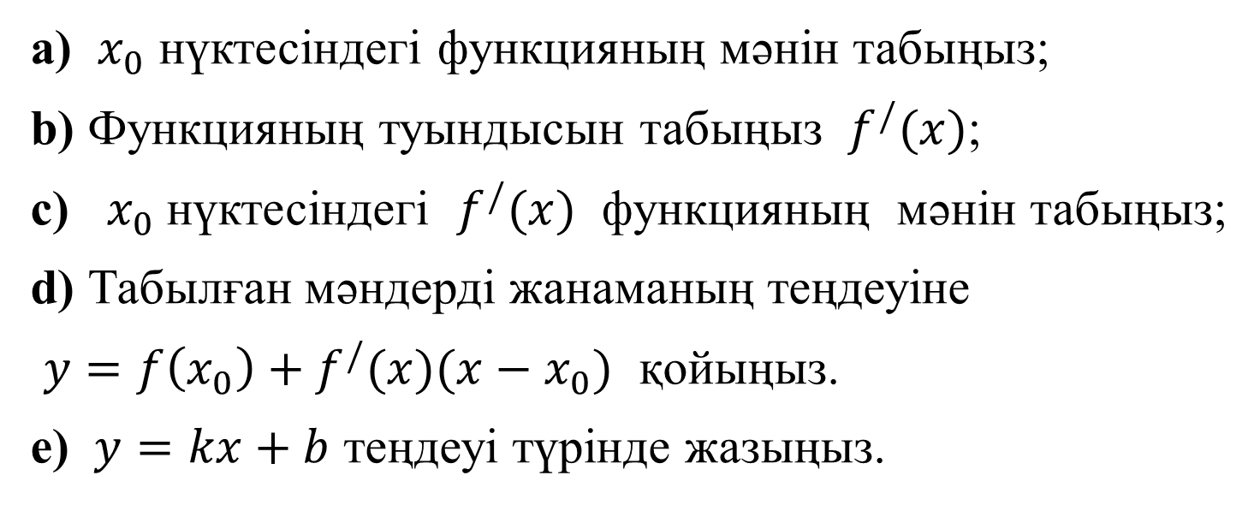
ЖАНАМАНЫҢ ТЕҢДЕУІ
у = f (xₒ)+ f ʹ(xₒ)(x - xₒ)
a) $x_{0}$ нүктесіндегі функцияның мәнін табыңыз;
b) Функцияның туындысын табыңыз $f^{/}(x)$;
c) $x_{0}$нүктесіндегі $f^{/}(x)$ функцияның мәнін табыңыз;
d) Табылған мәндерді жанаманың теңдеуіне
$y=f\left(x_{0}\right)+f^{/}(x)(x−x_{0})$ қойыңыз.
e) $y=kx+b$ теңдеуі түрінде жазыңыз.

Slide 9
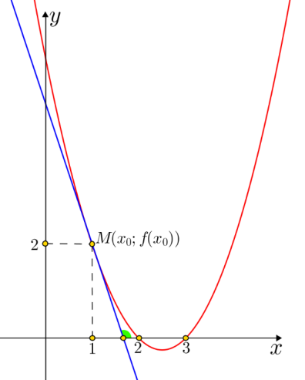
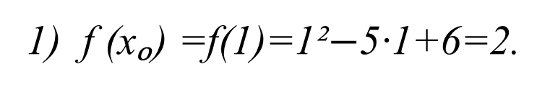
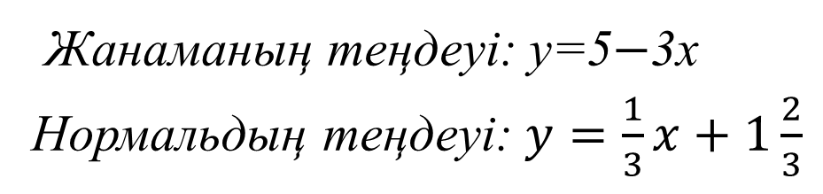
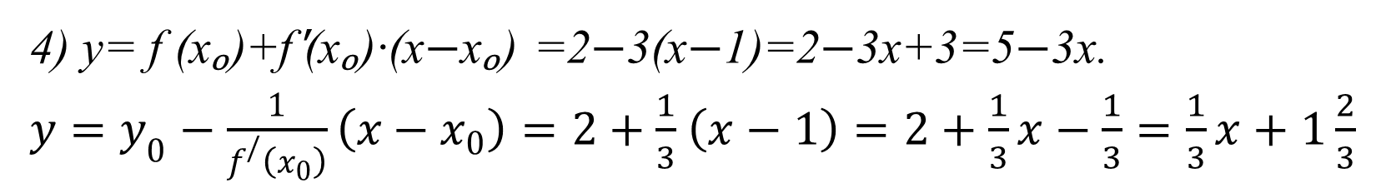
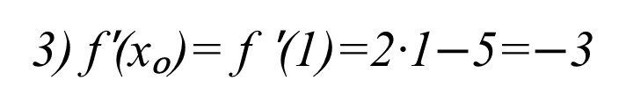
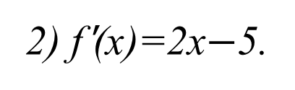
5-мысал:
f(x)=x²-5x+6 функциясының xₒ=1 нүктесіндегі жанаманың теңдеуін жазыңыз.
1) f (xₒ) =f(1)=1²$−$5·1+6=2.
2) fʹ(x)=2x$−$5.
3) fʹ(xₒ)= f ʹ(1)=2·1$−$5=$−$3
4) y= f (xₒ)+fʹ(xₒ)·(x$−$xₒ) =2$−$3(x$−$1)=2$−$3x+3=5$−$3x.
$y=y_{0}−\frac{1}{f^{/}\left(x_{0}\right)}\left(x−x_{0}\right)=2+\frac{1}{3}$ $\left(x−1\right)=2+\frac{1}{3}x−\frac{1}{3}=\frac{1}{3}x+1\frac{2}{3}$
Жанаманың теңдеуі: y=5$−$3x
Нормальдың теңдеуі: $y=\frac{1}{3}x+1\frac{2}{3}$

Slide 10
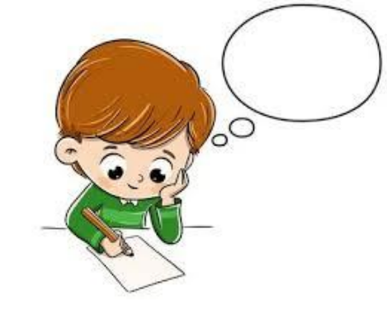
Сабақтың қорытындысы
Бүгін оқушылар туындының физикалық мағынасына және геометриялық мағынасын қолданып қолданбалы есептер шығаруды үйренді.

